Slide 1
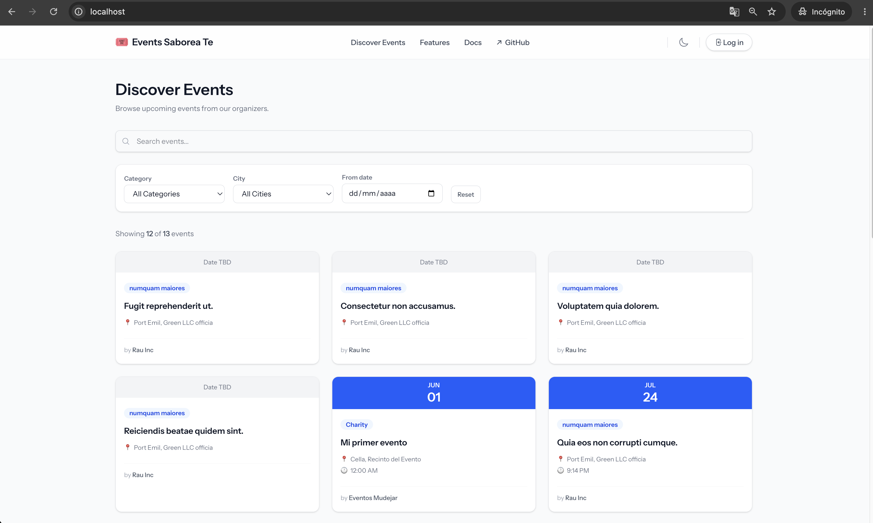
PRESENTACIÓN
José Sanz
Ingeniero Técnico en Informática de Gestión
Servicio Técnico de Informática → desarrollo de software a medida para empresas.
Este proyecto aplica el aprendizaje del Máster a una aplicación propia en evolución, compaginando trabajo, estudio y mejora continua.
Formación solicitada mediante FUNDAE · Feedback académico: Dirección del Máster / MoureDev
Notes:
[Sources]
Presenter-provided biography and training context.
User screenshot: image.png.

Slide 2
EL PROYECTO
02
Una plataforma para
descubrir, gestionar
y operar eventos
Demostración guiada: primero la idea, después la evidencia en la aplicación.
Notes:
[Sources]
User screenshot: image.png.

Slide 3
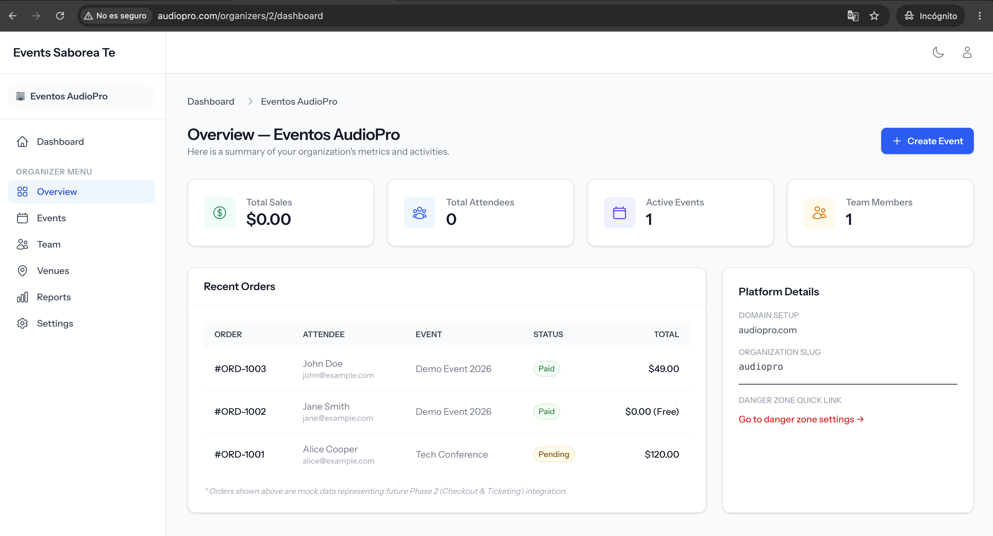
EL DIFERENCIAL
03
Una plataforma, contextos separados por organizador
El dominio del organizador establece el tenant activo: datos, permisos y operación permanecen en su propio contexto.
Ahora cambio a la web para mostrar el dominio del organizador y su panel.
Notes:
[Sources]
User screenshot: 015-audiopro.com:organizers:2:dashboard....
Live demo target: https://miseventos.saboreateruel.com/.

Slide 4
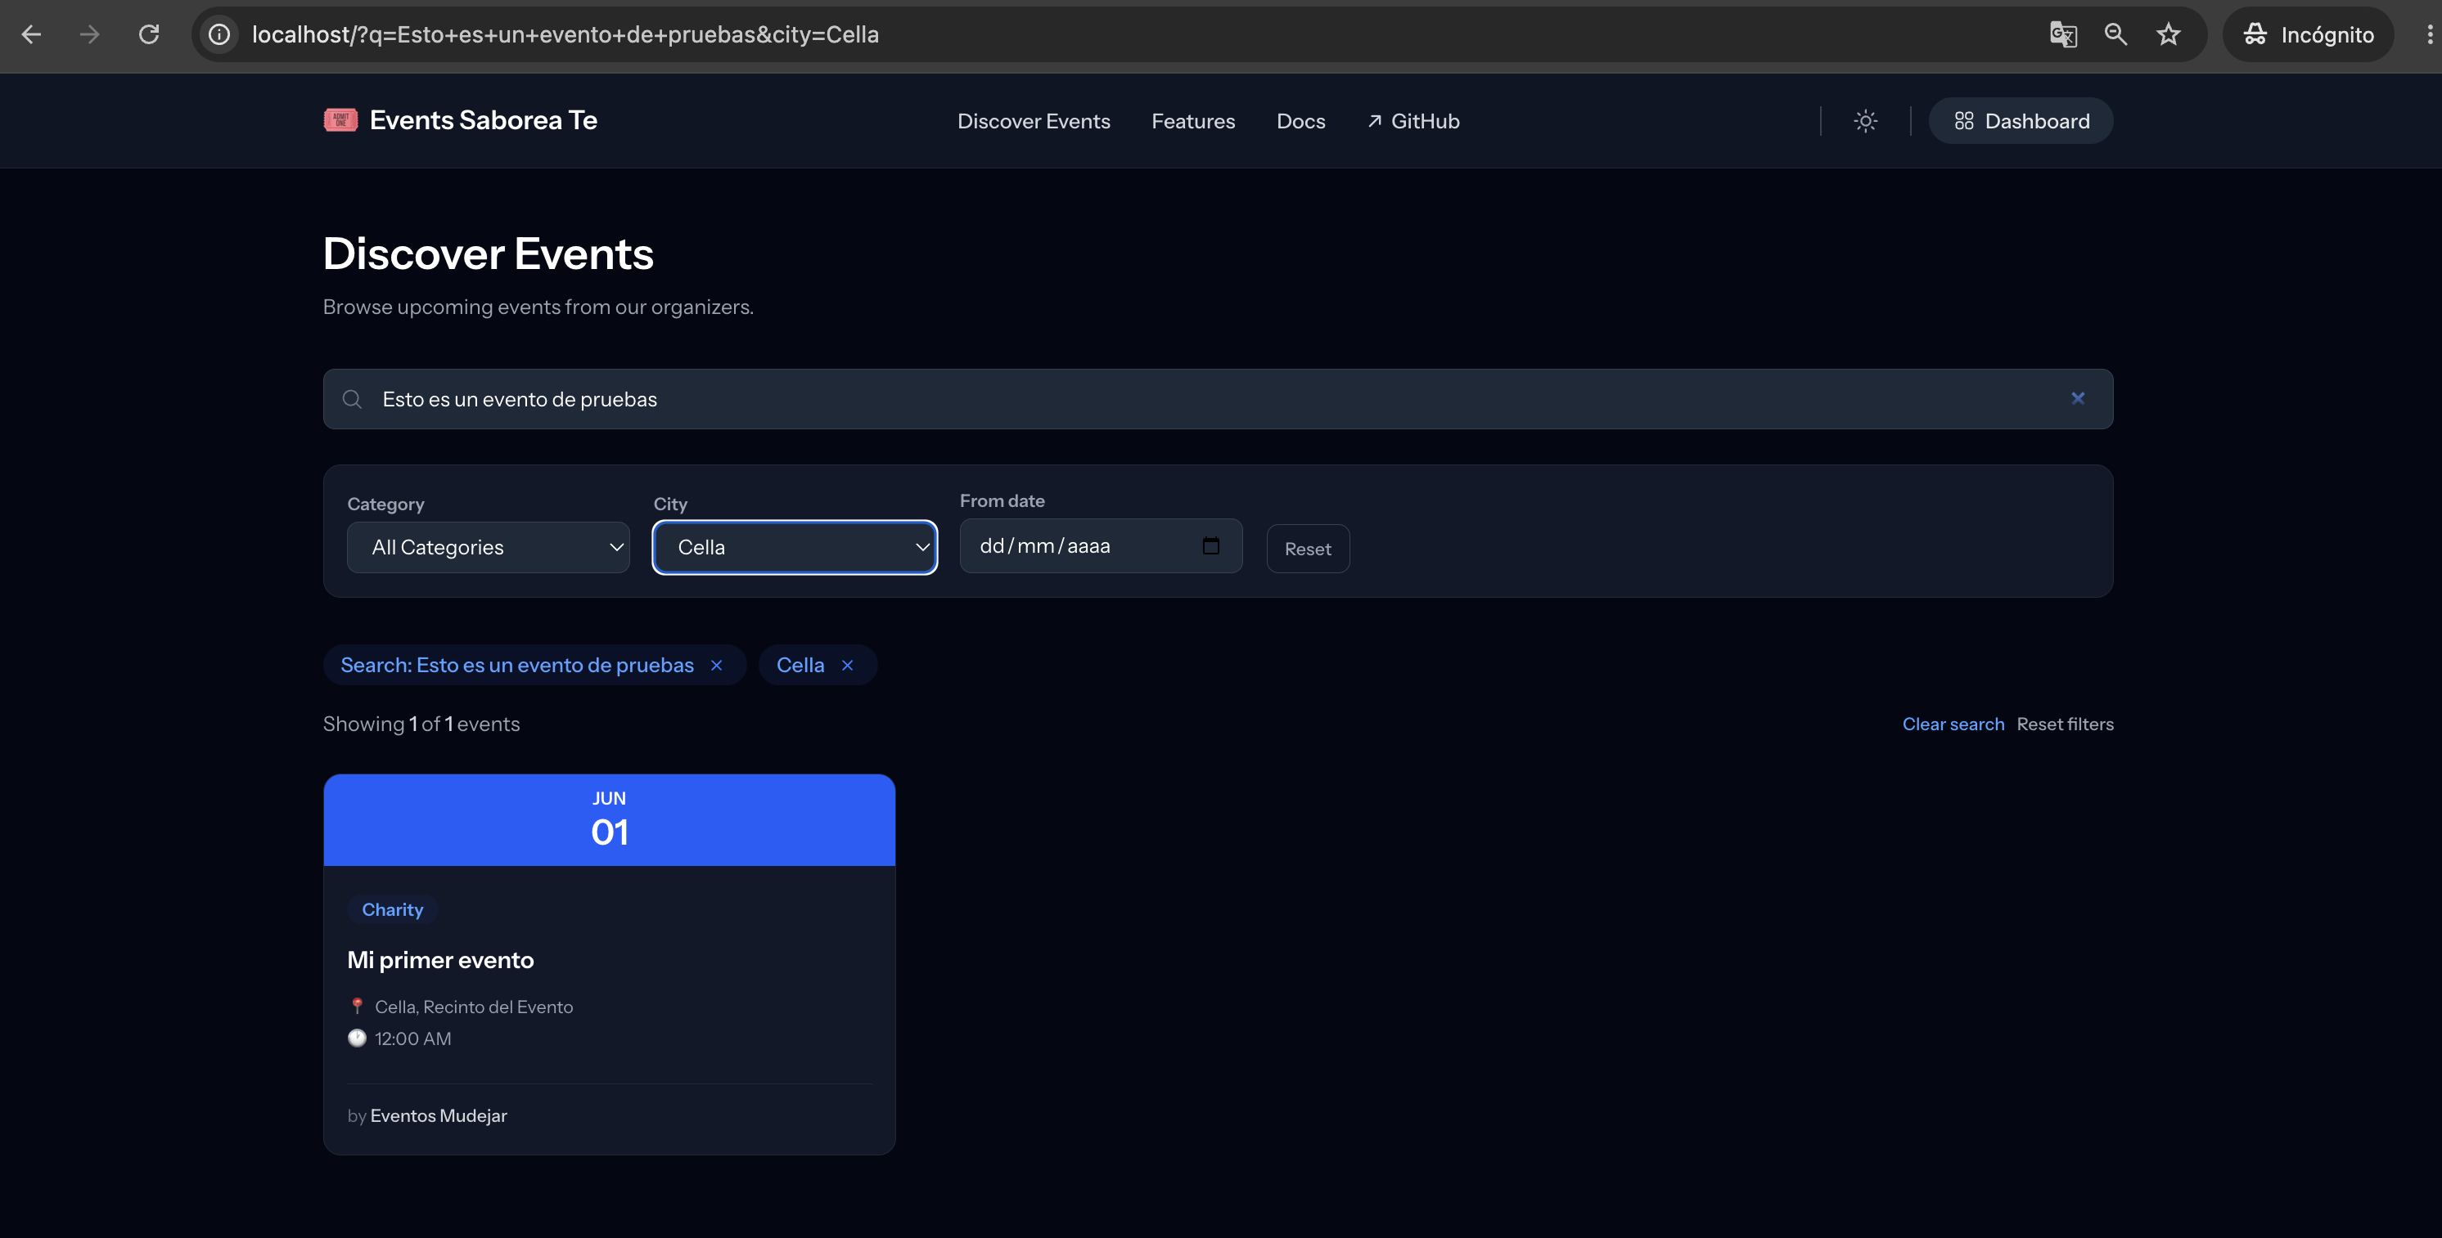
ASISTENTES
04
Descubrir un evento es el inicio del recorrido
Búsqueda
Filtros
Detalle
Reserva
Ahora busco un evento, aplico un filtro y abro su detalle.
Notes:
[Sources]
User screenshot: image3.png.

Slide 5
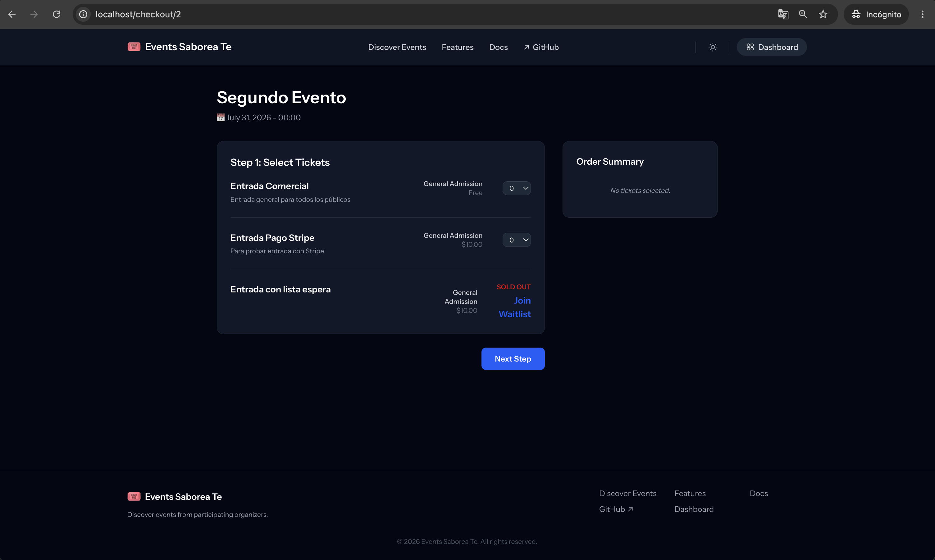
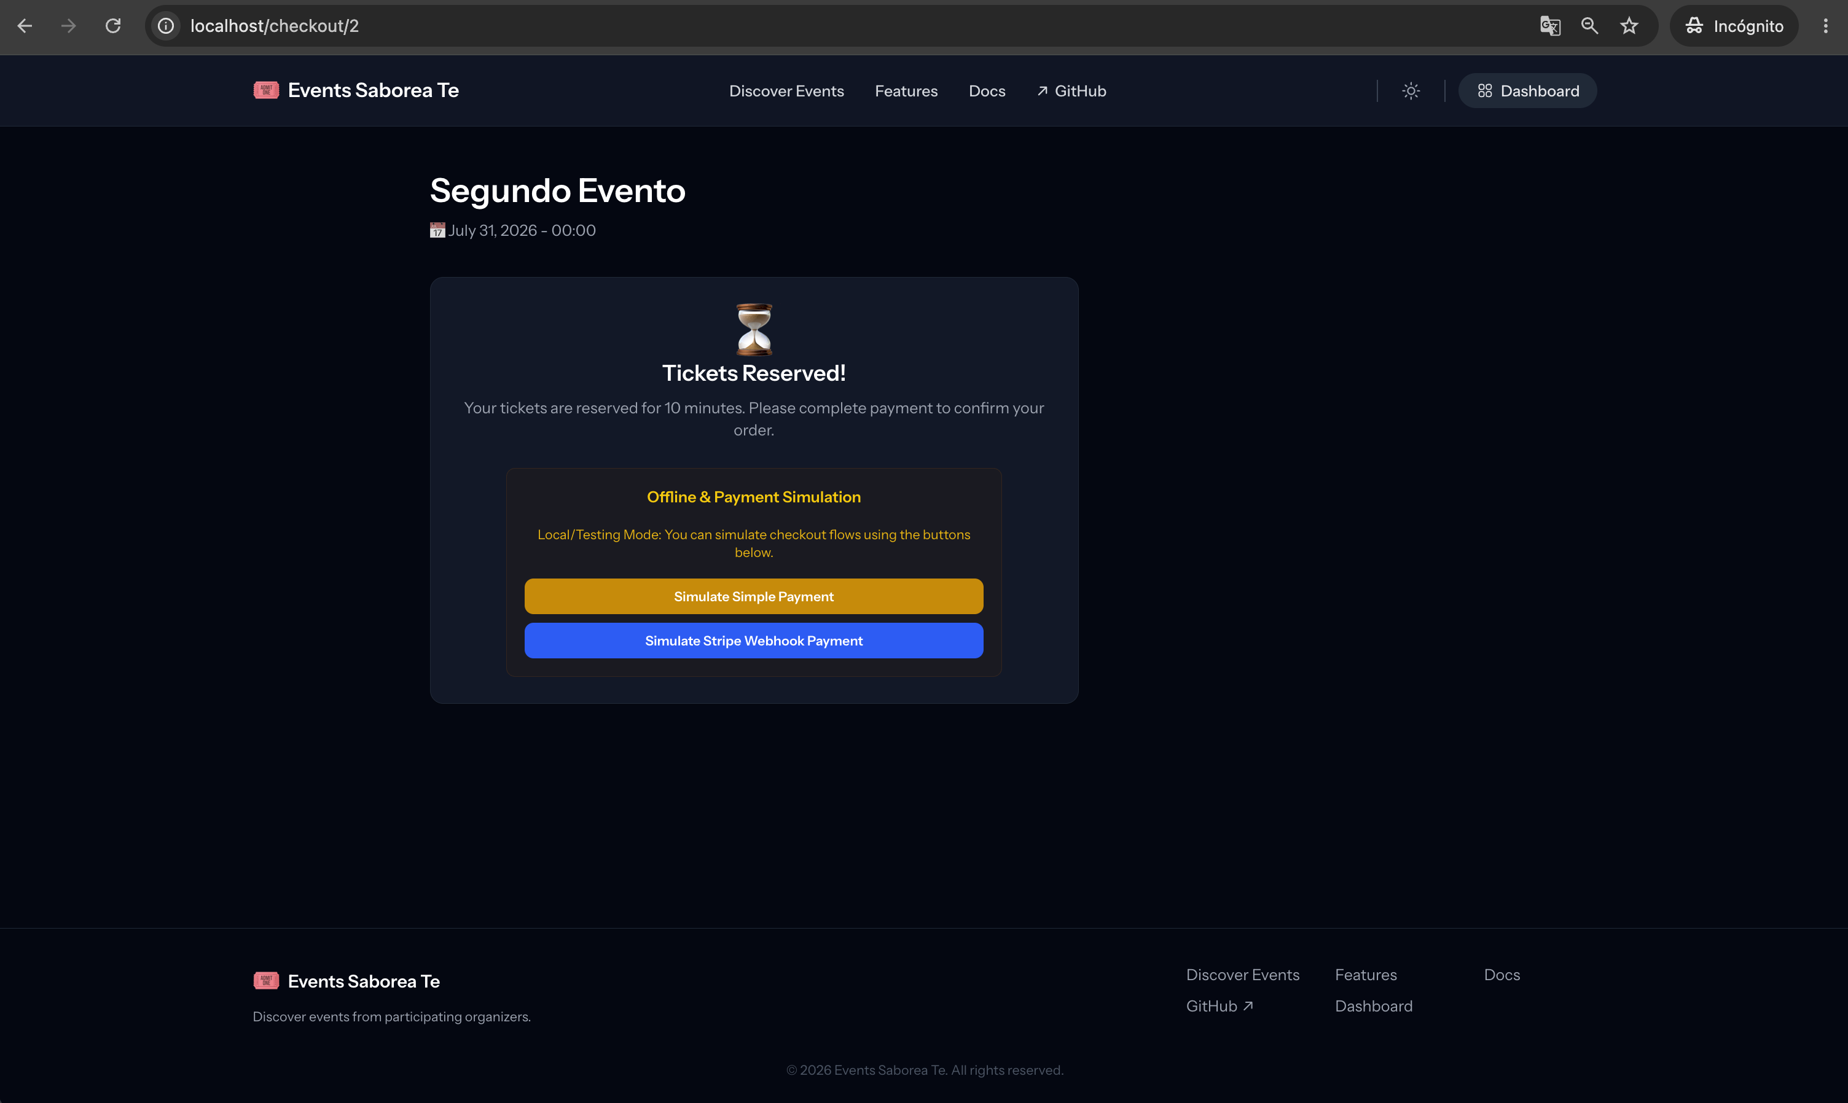
RESERVA
05
La compra acompaña al asistente paso a paso
Demo en local/testing: se muestra la reserva, no se procesa ningún pago real.
Notes:
[Sources]
User screenshots: image4.png and image5.png.
Checkout is local/testing only; no real payments.

Slide 6
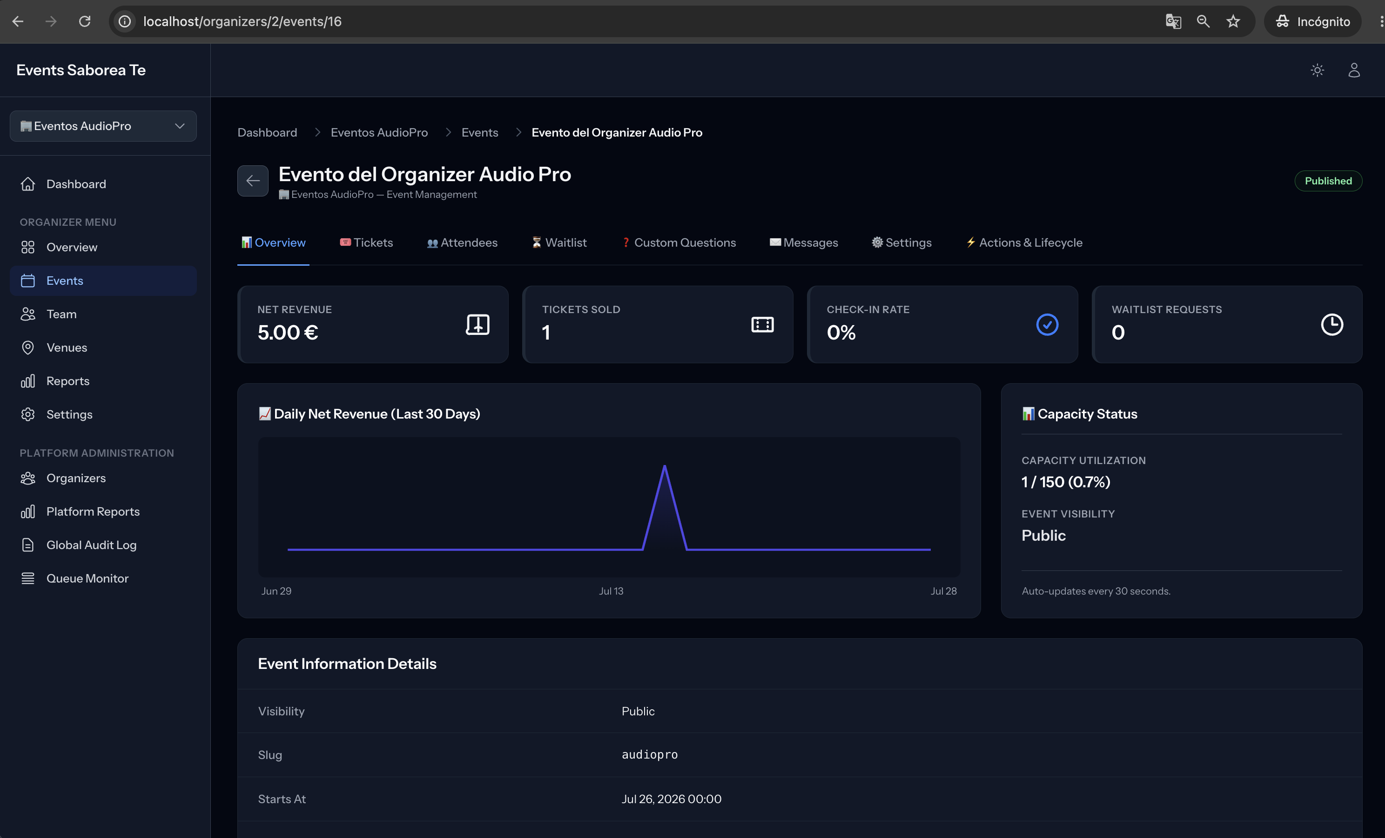
ORGANIZADOR
06
Cada evento tiene un espacio operativo completo
En la web voy a abrir un evento y mostrar:
• Estado y capacidad
• Entradas y asistentes
• Publicación
• Acciones del ciclo de vida
Notes:
[Sources]
User screenshot: image6.png.

Slide 7
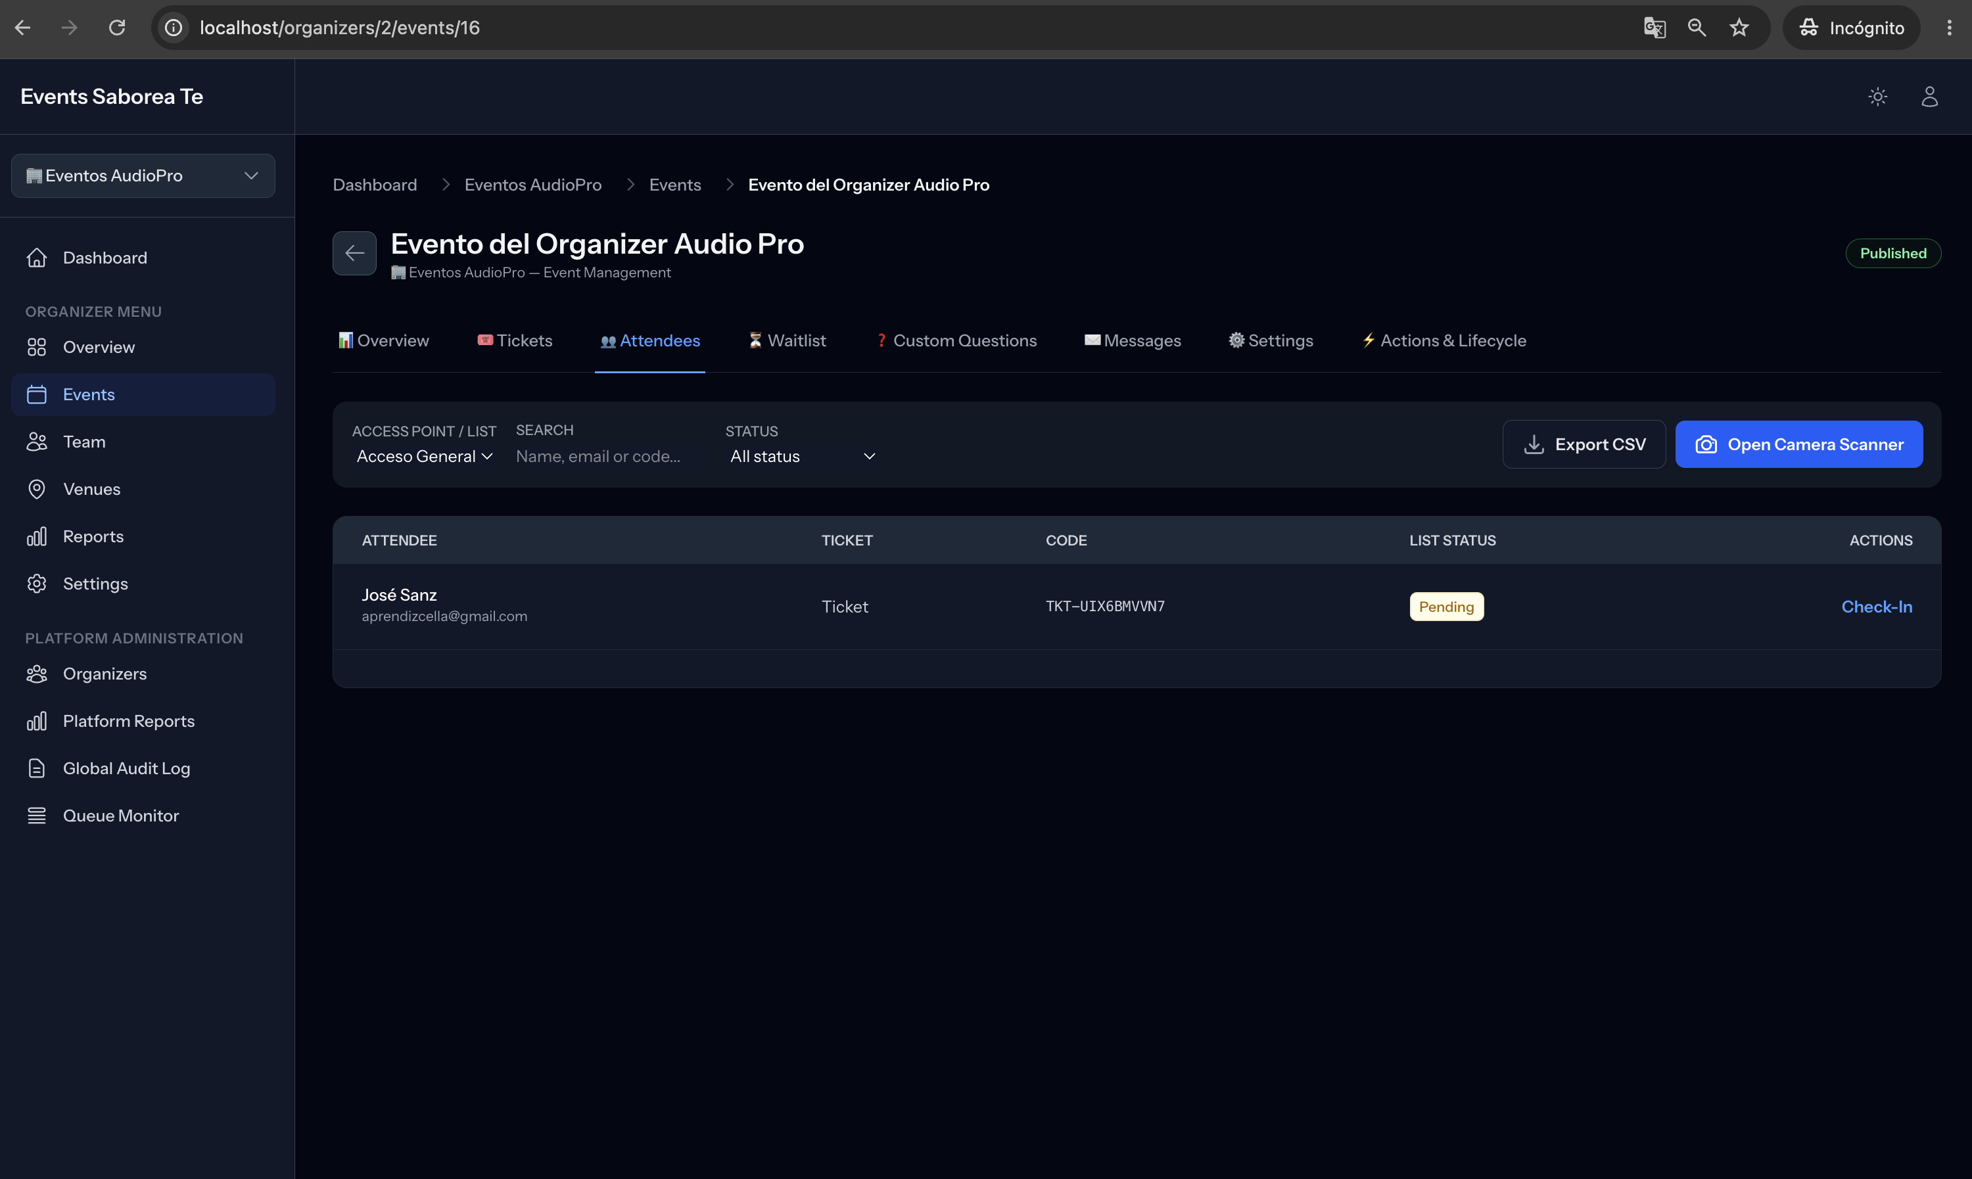
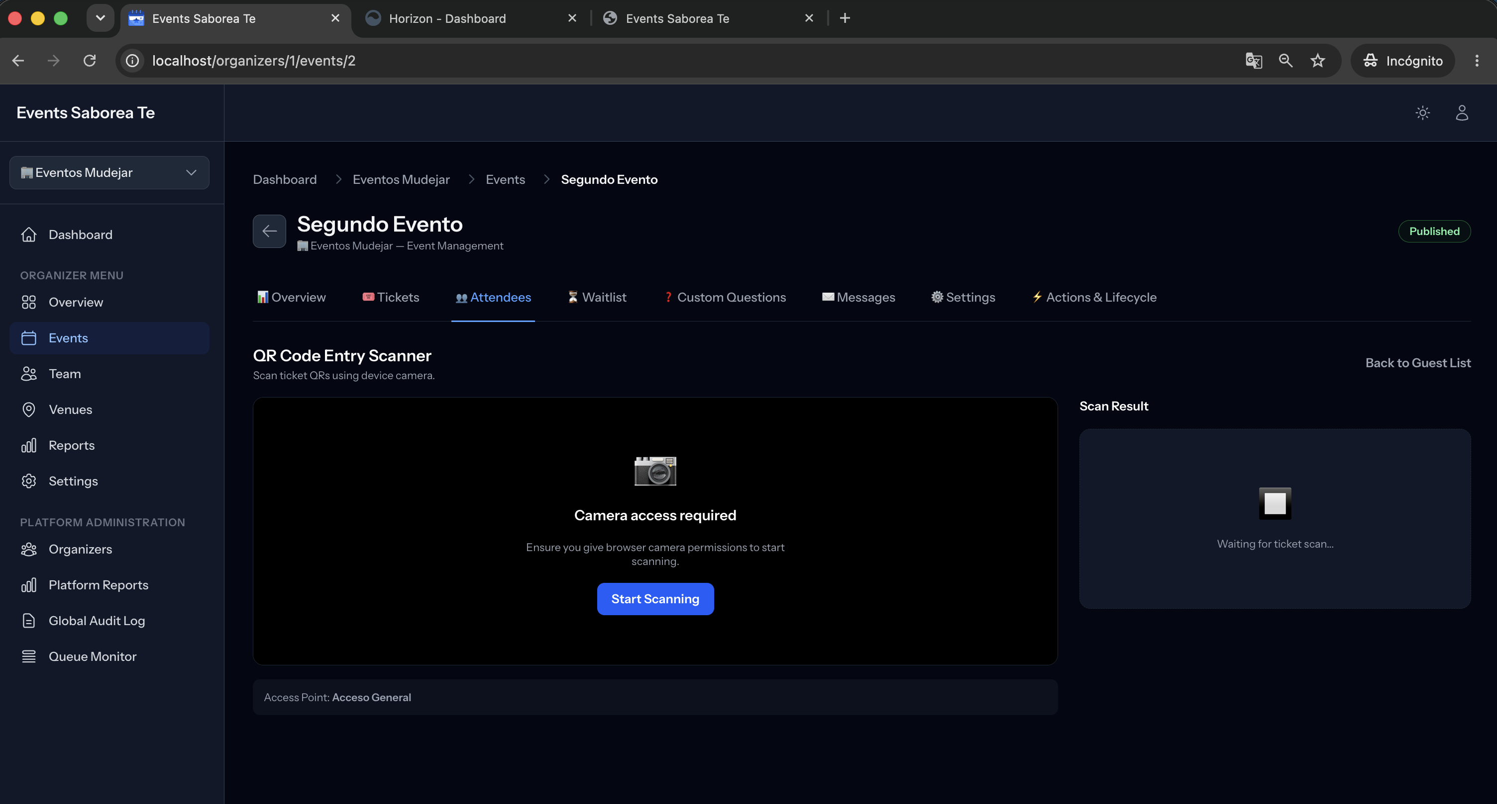
DÍA DEL EVENTO
07
La operación continúa con asistentes y control de acceso
Abrir asistentes y, después, el escáner QR.
Solo afirmar un escaneo si se completa durante la demo.
Notes:
[Sources]
User screenshots: image7.png and image8.png.

Slide 8
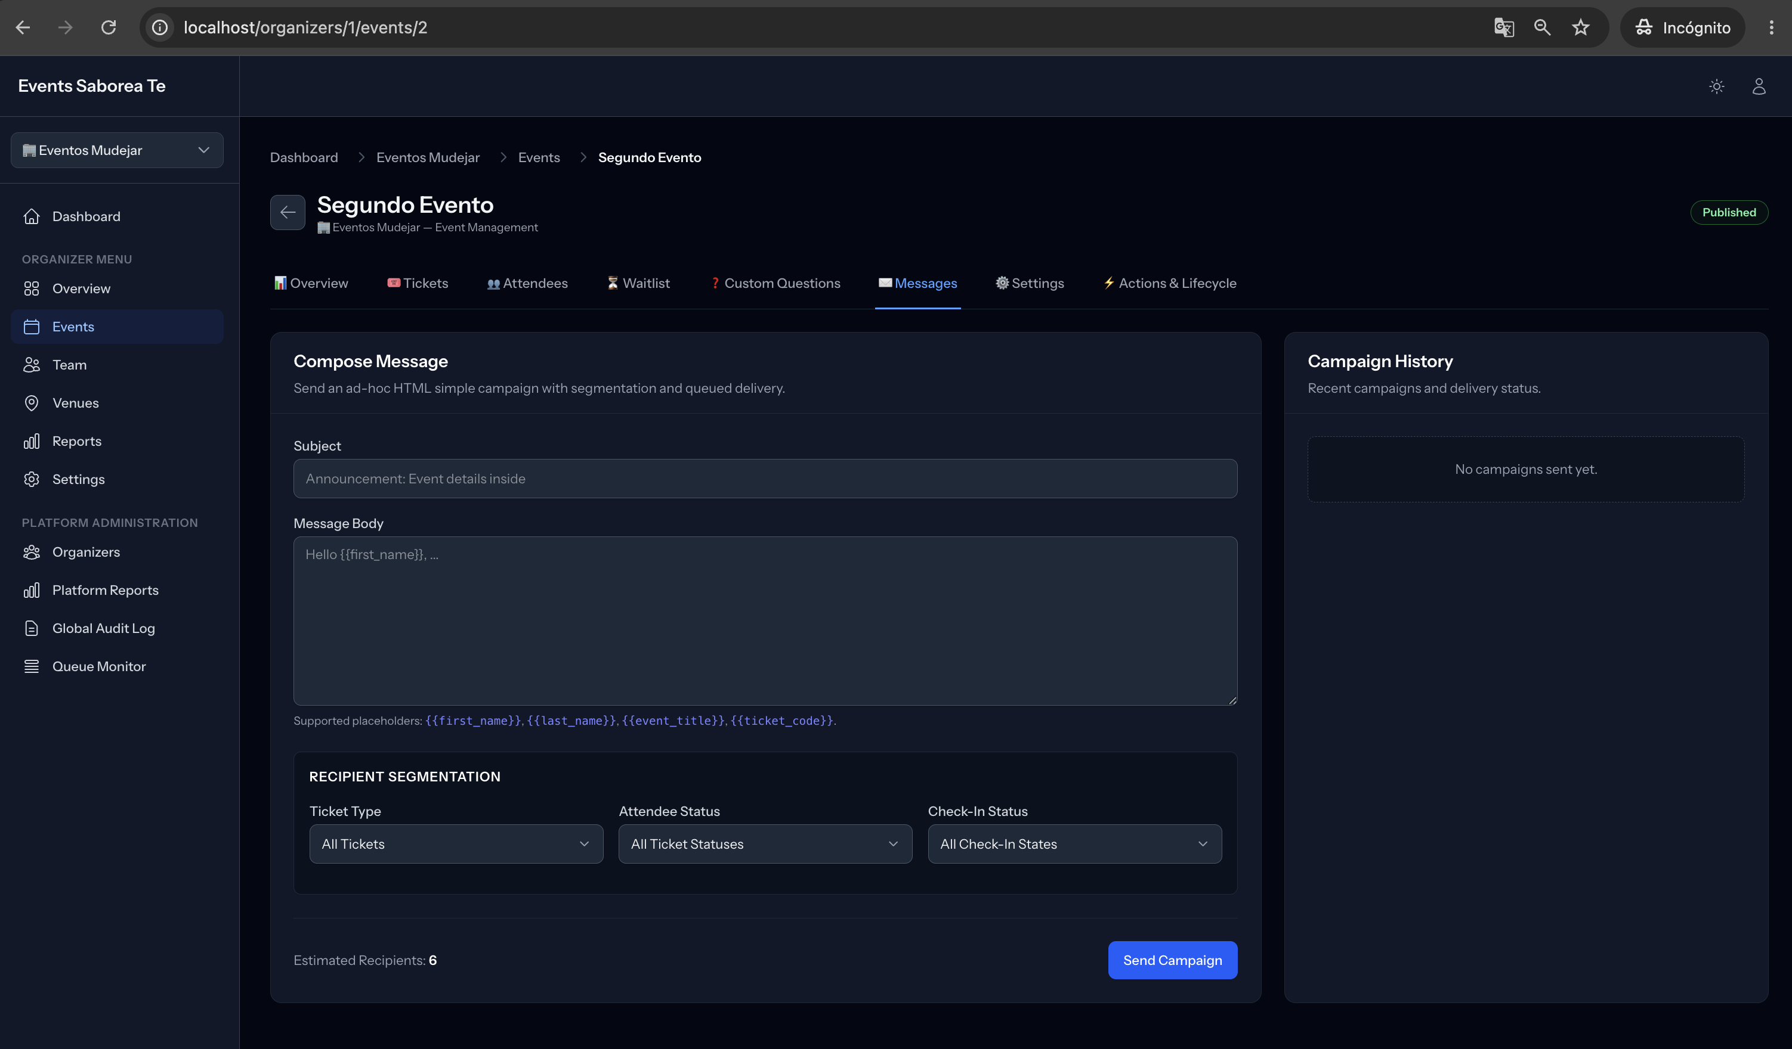
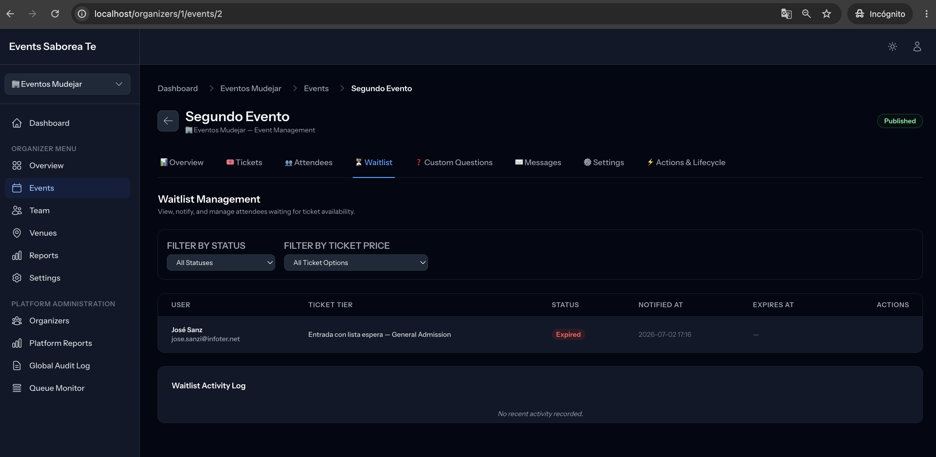
RELACIÓN
08
Gestionar demanda y comunicación sin salir del evento
Lista de espera
Mensajes y segmentación
Notes:
[Sources]
User screenshots: image9.png and image10.png.

Slide 9
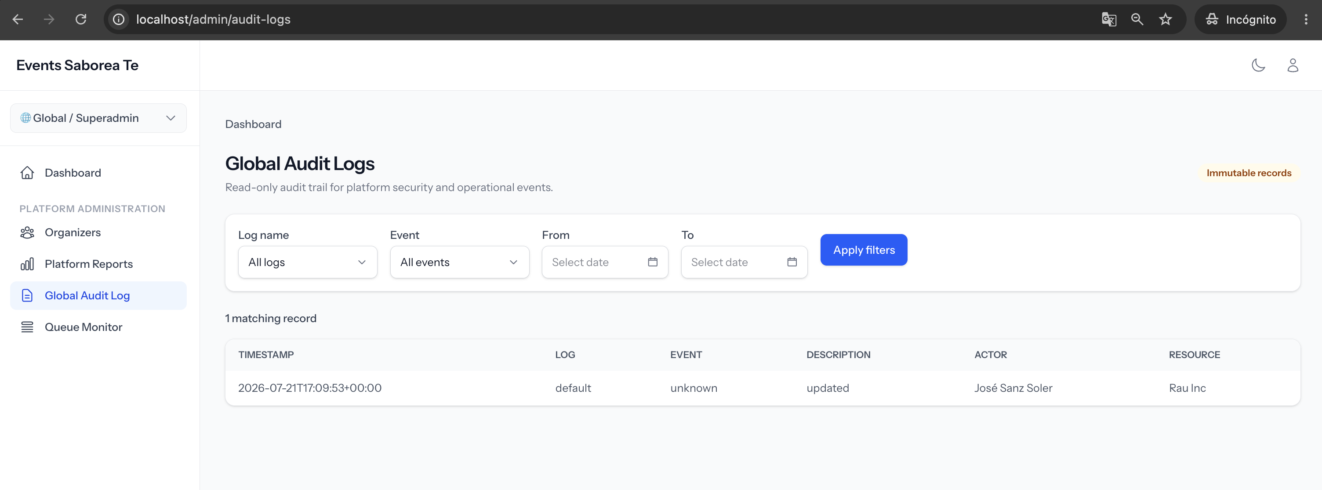
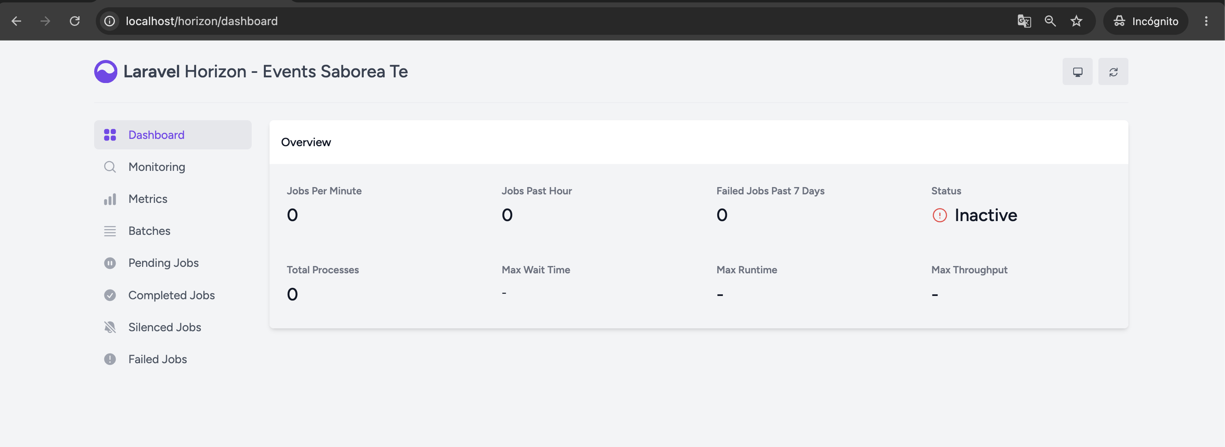
CONFIANZA
09
La plataforma también ofrece trazabilidad y supervisión
Auditoría para conocer qué ocurrió; Horizon para supervisar el trabajo asíncrono.
Notes:
[Sources]
User screenshots: image11.png and image12.png.

Slide 10
CIERRE
10
La plataforma resuelve
el ciclo completo
del evento.
Valor entregado
• Descubrimiento público
• Reserva simulada
• Gestión del organizador
• Tenant por dominio
• Control operativo y trazabilidad
El checkout mostrado es local/testing y no procesa pagos reales. Agradezco el feedback de la dirección del Máster.
Notes:
[Sources]
Scope: docs/07-entrega-tfm/PLAN_ENTREGA_TFM.md.

